Slide 1
Piano Antenne del
Comune di Sarzana
Incontro con la Consulta dei Grisei
Sarzana 14 settembre 2017

Slide 2
Protezione del paesaggio
Gli obiettivi specifici del Piano Antenne di Sarzana
Il Piano Antenne realizzato su mandato del Comune di Sarzana e dallo stesso adottato con successiva delibera, dichiara questi essere gli obiettivi:
Tutelare la salute e salvaguardare la popolazione esposta ad emissioni elettromagnetiche
Pianificare lo sviluppo razionale del settore telecomunicazioni
Prevenire e ridurre l’inquinamento elettromagnetico ambientale, assicurando la tutela dell’ambiente e del paesaggio
Assicurare l’ordinato sviluppo e la corretta localizzazione degli impianti
Perseguire obiettivi di qualità
Assicurare ai cittadini informazioni complete e tempestive

Slide 3
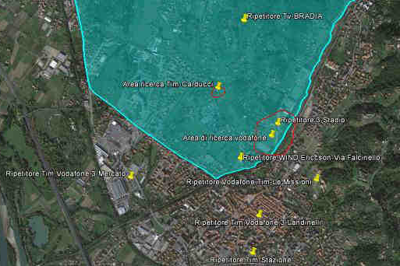
Protezione del paesaggio
“bellezze di insieme” dei Grisei
“Zona in località frati cappuccini caratterizzata da un viale centrale di cipressi sita nel Comune di Sarzana”
vincolo 070460 istituita con Decreto Ministeriale n. 41 del 04/02/1958 pubblicato sulla Gazzetta Ufficiale il 17/02/1958. (Figura 24:– Fonte Regione Liguria)

Slide 4
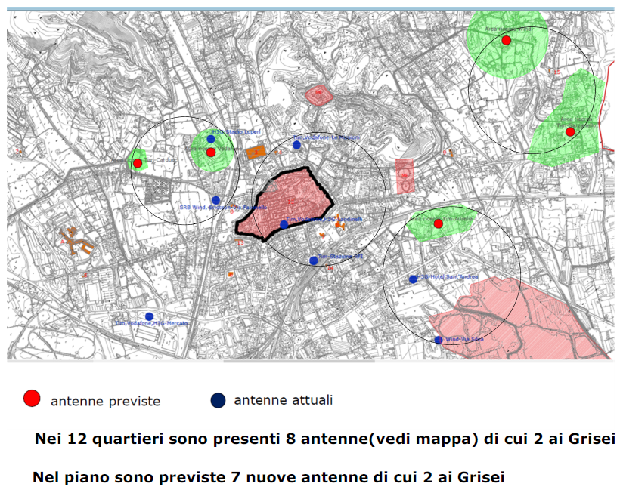
Protezione del paesaggio
Quello che il Piano Antenne prevede per le nuove installazioni

Slide 5
Protezione del paesaggio i Grisei
Ai fini dell’installazione di nuove antenne il Piano definisce 3 diverse zone.
  “Zone rosse,” ove non possono essere inserite nuove antenne
  “Zone verdi”, ove possono essere inserite nuove antenne a seguito di approvazione da parte del Comune ed eventuali altri Enti (es. MIBACT)
  “Zone neutre”
Per i Grisei non è prevista alcuna “zona rossa”, sono previste 2 “zone verdi” (Stadio e Carducci/Triboli), mentre Il resto è “zona neutra”.
Nelle “zone verdi” e “neutre” dei Grisei sono presenti 4 siti (Convento dei Cappuccini , villa la Motte, villa degli Spiriti, Cappella cimiteriale) di significativo valore storico, architetturale e paesaggistico vincolati sia singolarmente che complessivamente come “bellezze di insieme “
Nella zona “bellezze di insieme” dei Grisei sono già preesistenti 2 antenne
Il Piano Antenne consente che possano essere inserite nella zona all’interno della zona “bellezze di insieme” ulteriori 2 antenne

Slide 6
Protezione del paesaggio
Il risultato per i Grisei
Totale 4 antenne
tutte in zona “bellezze di insieme”, con il conseguente raddoppio di inquinamento elettromagnetico e degrado ambientale in tale zona

Slide 7
Protezione del paesaggio
Alcune domande agli estensori del Piano Antenne
Come ritenete di poter prevenire e ridurre l’inquinamento ambientale, assicurando la tutela del paesaggio nei Grisei consentendo nel contempo il raddoppio delle antenne?
Perché non proteggete - a parità di vincoli esistenti - i siti sensibili presenti nelle zone “bellezze di insieme” dei Grisei come proteggete siti ugualmente vincolati ma posti in altre zone del territorio comunale (es. si istituisce una “zona rossa” per villa Ollandini e si assegna solo “zone verdi e neutre” ai nostri siti, pur essendo tutti sotto lo stesso vincolo?)
Perché non recepite “in toto” i vincoli paesaggistici e normativi previsti dal Piano Regolatore per tutto il territorio comunale?
Perché richiedete di NON eseguire la VAS (Valutazione Ambientale Strategica) il cui obiettivo è proprio quello di trovare il corretto bilanciamento tra le esigenze dei gestori del settore Telecomunicazioni e quelle degli Enti preposti alla tutela di salute e paesaggio?
Nel 2015 fu richiesta l’installazione di una antenna al centro della zona “bellezza di insieme” dei Cappuccini. L’autorizzazione fu allora negata a seguito di parere negativo del MIBACT.
    Su quale base oggi si accetta la richiesta di ubicazione di un nuovo impianto ad appena 50-100 metri di distanza dalla precedente richiesta?

